Slide 1
Легкая атлетика
Техника прыжка в длину с разбега способом
«согнув ноги»
Учитель физической культуры ГБОУ СОШ №258
Петухова Э.В.

Slide 2
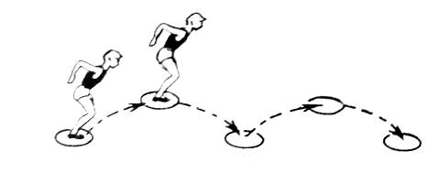
Специальные подготовительные упражнения
Многократные прыжки из полного приседа с продвижением вперед (можно выполнять по меткам)

Slide 3
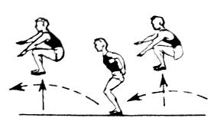
Специальные подготовительные упражнения
Прыжки с подтягиванием коленей к груди. В начале обучения это упражнение выполняется на месте, а затем с продвижением вперед.

Slide 4
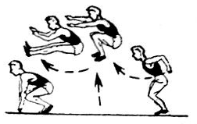
Специальные подготовительные упражнения
Прыжки с подтягиванием коленей к груди. Во время прыжка выпрямить ноги и мягко приземлиться. Выполнять на месте.

Slide 5
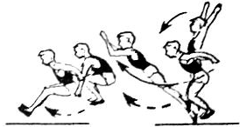
Специальные подготовительные упражнения
Прыжки в длину с места (одинарный, тройной, пятерной). Обратить внимание на вынос бедер и приземление.

Slide 6
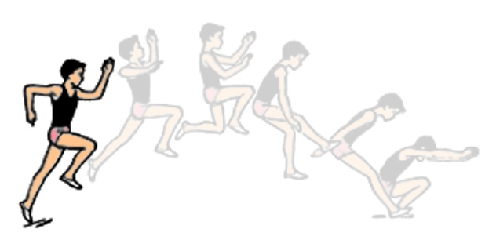
Фазы прыжка:
отталкивание
Заканчивая отталкивание, прыгун полностью разгибает толчковую ногу.

Slide 7
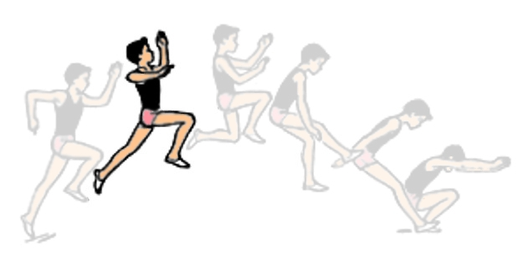
Фазы прыжка: полет
Маховая нога, согнутая в колене, выносится вперед, руки поднимаются до уровня плеч.

Slide 8
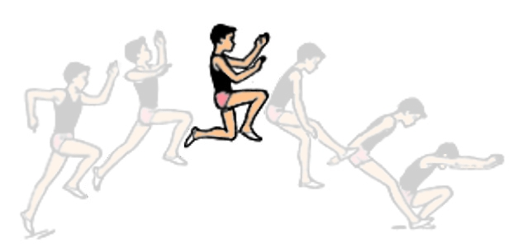
Фазы прыжка: полет
Толчковая нога после отталкивания некоторое время продолжает движение назад по инерции, затем прыгун подтягивает ее коленом вперед к находящейся впереди маховой ноге.

Slide 9
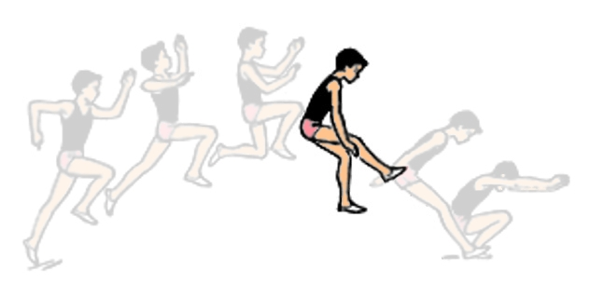
Фазы прыжка: полет
Отклоненное назад в начале полета туловище начинает наклоняться плечами вперед к ногам. Обе ноги приближаются коленями к груди, а голени поднимаются вверх носками на себя.

Slide 10
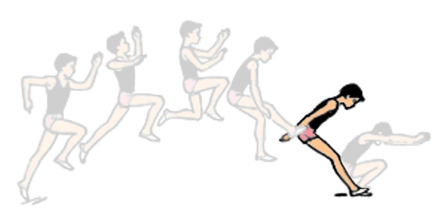
Фазы прыжка: приземление
К моменту касания грунта ноги направлены вперед, туловище предельно наклонено вперед.

Slide 11
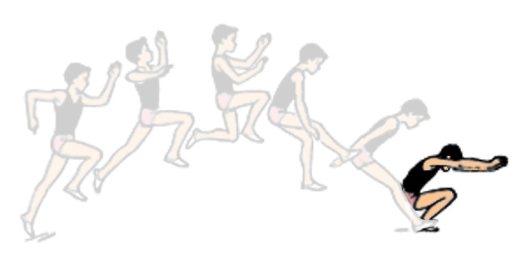
Фазы прыжка: приземление
В момент касания грунта прыгун сгибает ноги в коленях, а чтобы не упасть назад, активно посылает руки вперед; далее, перекатываясь через стопы, старается не коснуться тазом песка.

Slide 12
Литература
А) Список используемых печатных источников
1. Научно-методический журнал «Физическая культура в школе» - 2008г. №3
2. Газета «Спорт в школе», изд. д. «Первое сентября», выпуск 18 (468), 15 сентября 2009 г.
Б) Активные ссылки на страницы материала в Интернете.
1. http://www.fizkult-ura.ru/sci/legkay_atletika/15 схема изображения

